Slide 1


Slide 2





Slide 3

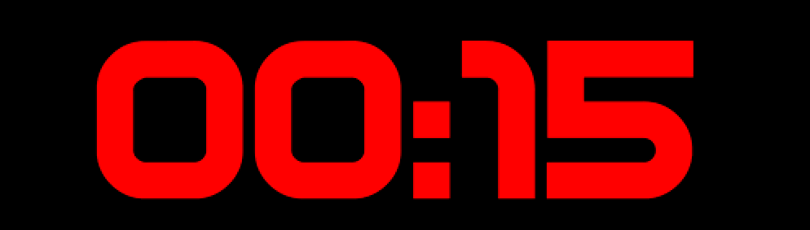


Điền dấu thích hợp vào chỗ chấm:
3,6 + 5,8 …… 8,9
A. >
B. <
C. =

Slide 4
Chọn phương án đúng:
A. 5,7 + 8,8 < 14,5
B. 5,7 + 8,8 > 14,5
C. 5,7 + 8,8 = 14,5

Slide 5
Chọn dấu thích hợp điền vào chỗ chấm:
0,5 …. 0,08 + 0,4
A. <
B. >
B. =

Slide 6



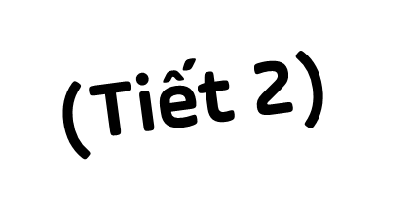


Slide 7


Slide 8

1
Đặt tính rồi tính
76,8
1,9
9,63
5,275
19,3
11
27
1,2
-
-
-
-
74,9
4,355
8,3
25,8
Muốn cộng hay trừ các số thập phân
ta lưu ý điều gì?

Slide 9
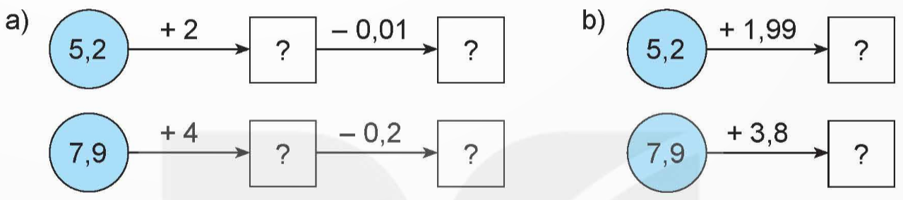
2
Số?
7,2
7,19
7,19
11,9
11,7
11,7

Slide 10
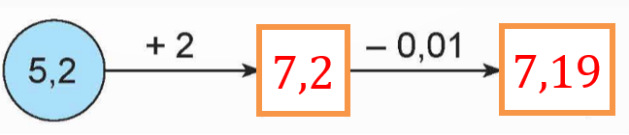
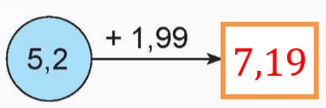
2
Số?
2 – 0,01 = 1,99
Quan sát 2 phép tính và kết quả
con thấy được điều gì?

Slide 11
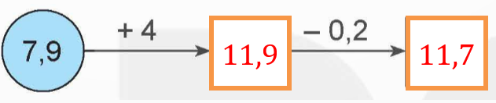
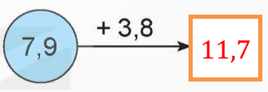
2
Số?
Hãy tính nhanh kết quả 7,9 + 2 + 1,8 = ?

Slide 12
3
Hưởng ứng phong trào kế hoạch nhỏ, các bạn ủng hộ lượng giấy vụn như sau:
Mai: 2,5 kg
Nam: 3,25 kg
Việt: 2,4 kg
a) Bạn nào ủng hộ nhiều giấy vụn nhất?
b) Nam ủng hộ nhiều hơn Mai bao nhiêu ki-lô-gam giấy vụn?
Nam ủng hộ nhiều giấy vụn nhất.
Nam ủng hộ nhiều hơn Mai số ki-lô-gam giấy vụn là:
3,25 – 2,5 = 0,75 (kg)

Slide 13
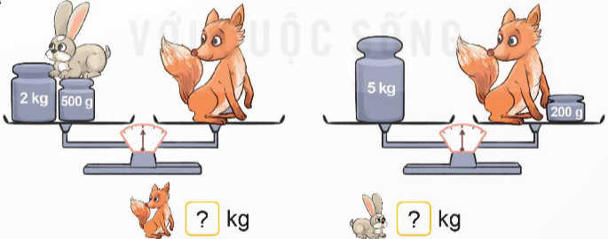
4
Số?
Cân nặng của Cáo là:
5 – 0,2 = 4,8 (kg)
4,8
2,3
Cân nặng của Thỏ là:
4,8 – (2 + 0,5) = 2,3 (kg)

Slide 14
,
5
Sử dụng các tấm thẻ sau:
,
6
3
5
a) Hãy lập số thập phân lớn nhất.
b) Hãy lập số thập phân bé nhất.
c) Tìm hiệu số giữa hai số thập phân vừa lập được.
65,3
3,56
65,3 – 3,56 = 61,74

